Slide 1
밥 조
팀장 강순구
팀원 이정규
이태웅
한기석

Slide 2
목 차
1. 프로젝트 개요
2. 상태다이어그램
3. ERD
4. 개발일정
5. 개발화면
6. 소감

Slide 3
1. 프로젝트 개요

Slide 4
1. 프로젝트 개요
1) 주제
- 오토바이 라이더를 위한 주유소 정보 제공 및 목적지 추천 시스템 개발
2) 팀원소개 [주요 역할]
팀장 : 강순구 [ 주유소정보, 프론트엔드 및 디자인 ]
팀원 : 이정규 [ 목적지검색, 마이페이지 ], 이태웅 [ 로그인/회원가입, 메인페이지 ]
한기석 [ 테마라이딩 ]
3) 사이트명 소개
BOBJAR (밥조)
‘나의 오토바이에게 밥을 준다’는 뜻으로 유머러스하고 직관적으로
사이트의 기능을 전달하고자 함

Slide 5


1. 프로젝트 개요
4) 주제선정 및 필요성
오토바이만을 위한 플랫폼이 거의 없다.
일반 어플리케이션은 오토바이 설정을 해야 한다.
오토바이에 필요한 정보만 볼 수 있으면 좋겠다.
조원 한기석
일반 플랫폼은 정보가 너무 많을 것이다.
조금 더 단순하고 직관적이면 좋지 않을까?
나머지

Slide 6


1. 프로젝트 개요
5) 주요 개발 방향
BOBJAR
이륜차에게 필요한 정보만,
적절한 동선으로 목적지 추천
반응형 웹 개발
자연스러운 사용을 위해
최대한 단순하고 직관적으로
자동차가 기본으로 설정되어 이륜차 조건 설정 필요
기능과 정보가 너무 많음
경유, 등유 등 다른 정보 다수
→ 라이더의 동반자가 되자!

Slide 7















1. 프로젝트 개요
6) 개발도구
개발환경
사용언어
서버
API
디자인
형상관리

Slide 8

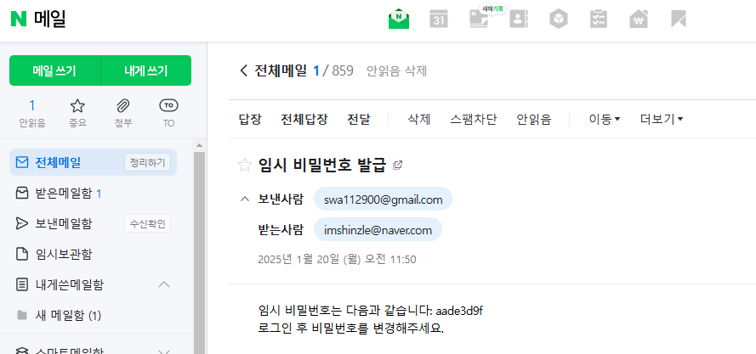
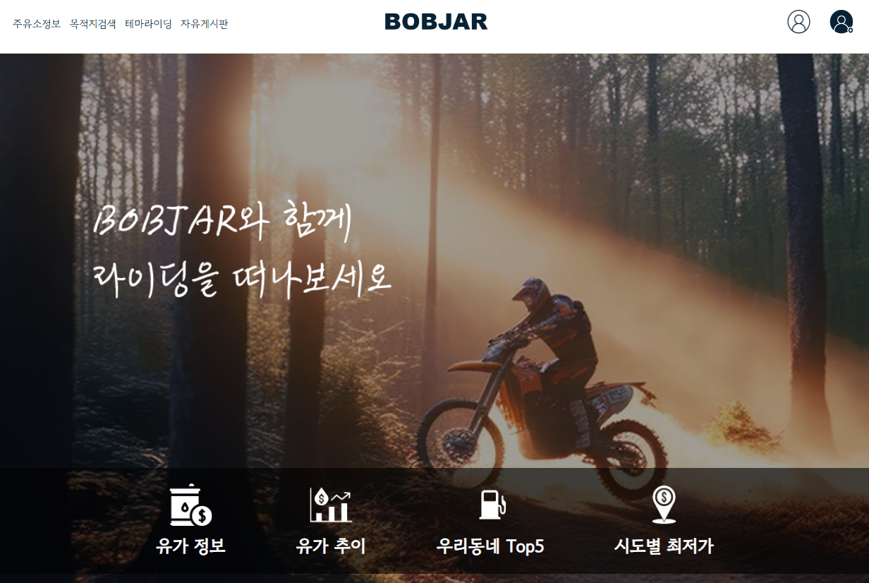
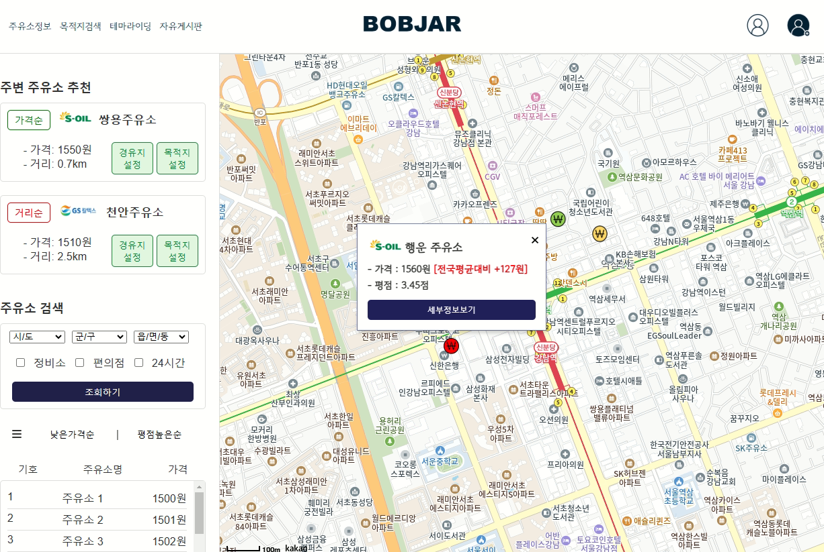
1. 프로젝트 개요
7) 주요 페이지 기능 요약
비밀번호 초기화
메인 페이지
주유소 정보
［ 주요 기능］
1) 아이디, 이메일 입력 시 임시 비밀번호로 초기화
2) 등록된 이메일로 안내 메일 전송
［아쉬운 점 ］
- 비밀번호 암복호화에 도전하여 암호화는 성공했지만
복호화에 실패하여 암복호화 구현하지 못함
［ 주요 기능］
1) 유가정보, 유가추이, 지역별 주유소 정보 제공
2) 매일 00시 배치작업진행, 오피넷에 업데이트 된
최신 정보를 DB저장 후 페이지에 출력
［아쉬운 점 ］
- 현재 위치 기반으로 지역정보를 불러오는 것까지는
구현하지 못해 충남으로 고정
［ 주요 기능］
1) 주변 5km 주유소 정보 제공
2) 매일 00시 배치작업으로 정보 최신화
3) 주유소 평점 시스템
4) 가격대에 따라 마커의 색상을 표현하므로써
직관적으로 정보를 표현
［아쉬운 점 ］
- 오피넷과 카카오맵의 좌표 형태가 달라 시간 소요
오피넷 -> 카카오맵 좌표로 변환로직은 성공했으나
현재위치 -> 오피넷 좌표로 변환로직이 실패하여
휴먼교육센터 위치로 고정

Slide 9
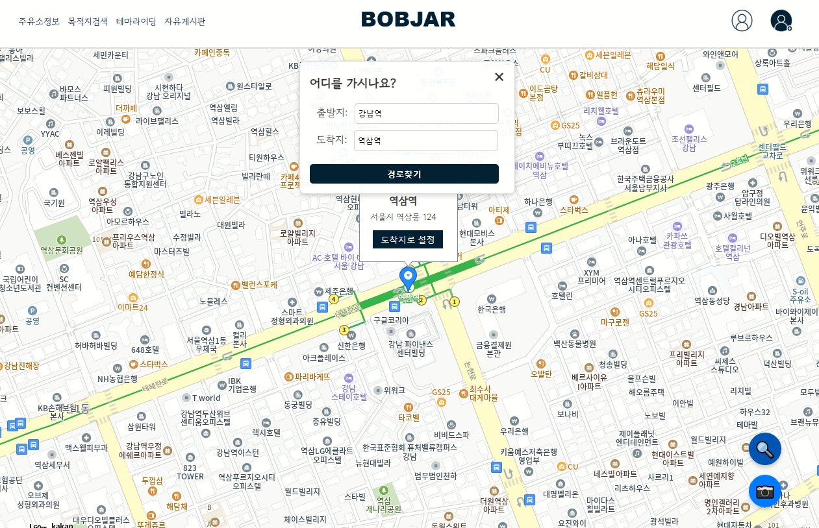
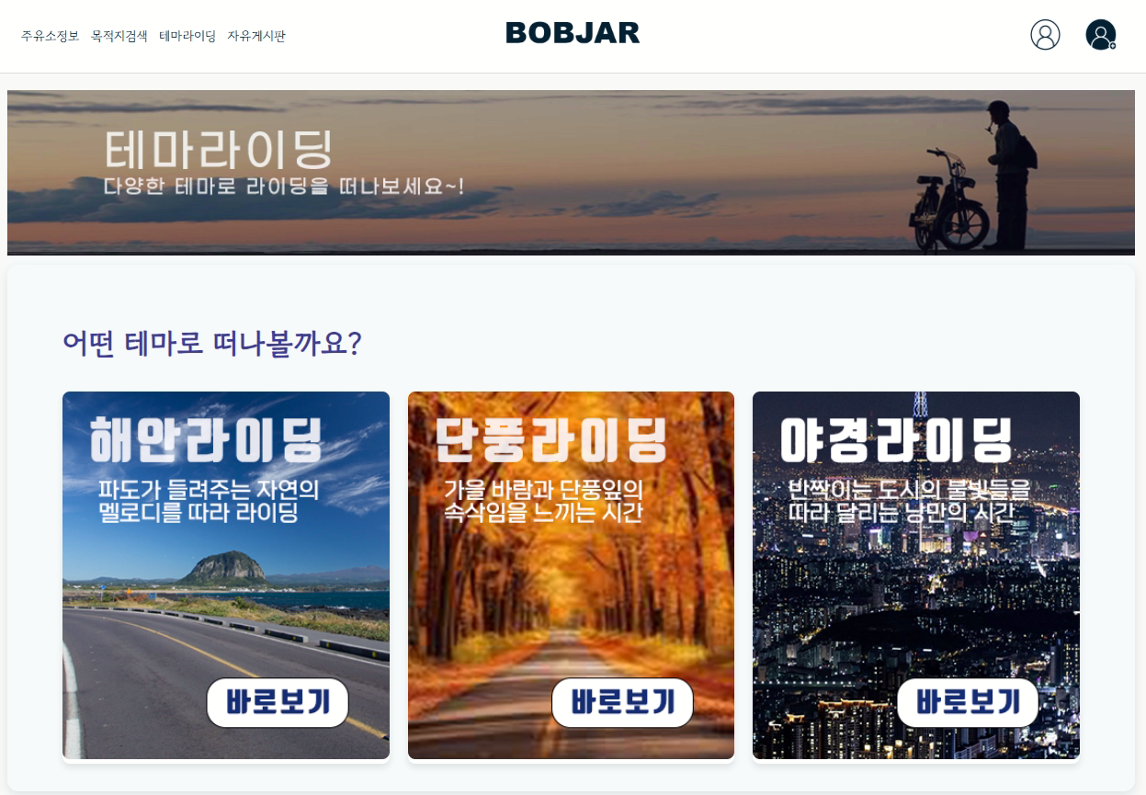
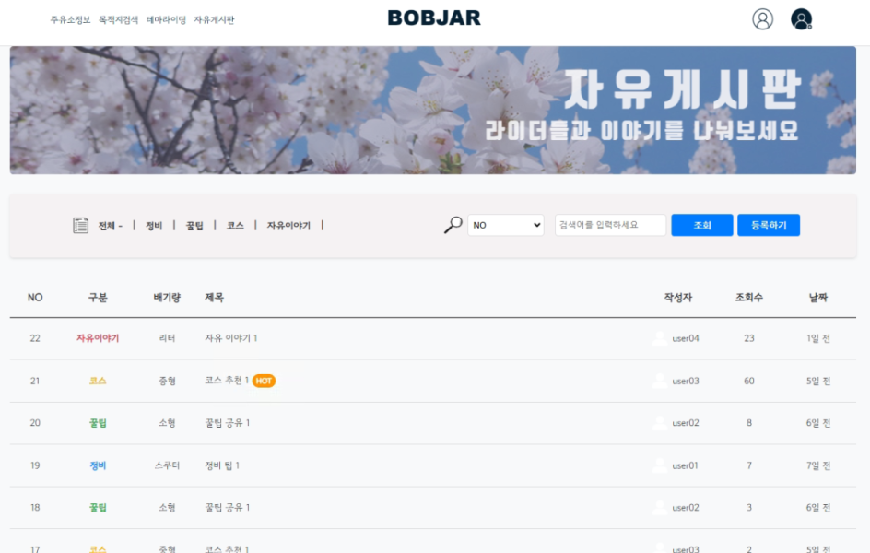
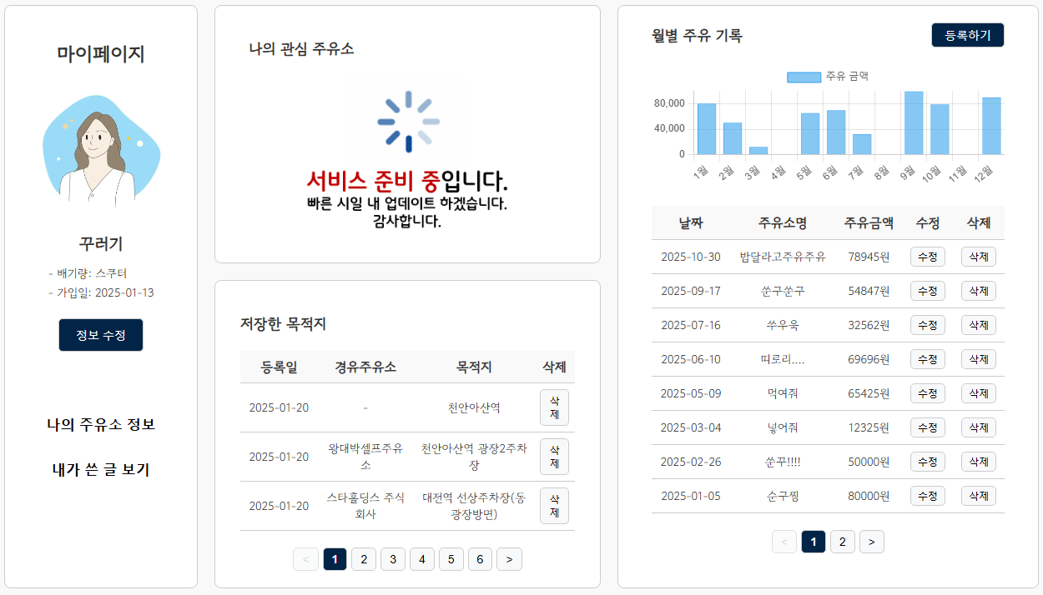
1. 프로젝트 개요
7) 주요 페이지 기능 요약
목적지 검색
테마라이딩
자유게시판 / 마이페이지
［ 주요 기능］
1) 목적지 설정 시 주변에 경유할만한 주유소 추천
2) 경로는 이륜차가 다닐 수 있는 경로로만 탐색
3) 후방카메라 등록 및 공유
［아쉬운 점 ］
- 후방카메라 위치 등록까진 성공했으나 시간부족으로
마커 출력 기능은 구현 실패
- 검색 시 음성인식 기능 도전했으나 처참히 실패
［ 주요 기능］
1) 관리자가 테마별 라이딩 장소 추천
2) 원하는 장소를 목적지로 선택 가능
3) 목적지 선택 시 경로 검색
［아쉬운 점 ］
- 관리자가 제공하는 컨셉이나, 관리자도 등록, 수정,
삭제할 수 있는 페이지가 있었다면
［ 주요 기능］
1) 게시글 수정,삭제는 본인만 가능
2) 마이페이지에서도 내가 쓴 글 조회 및 삭제 기능
［아쉬운점 ］
- 시간 부족으로 주유기록 등록은 OCR기술 적용 실패

Slide 10
2. 상태다이어그램

Slide 11
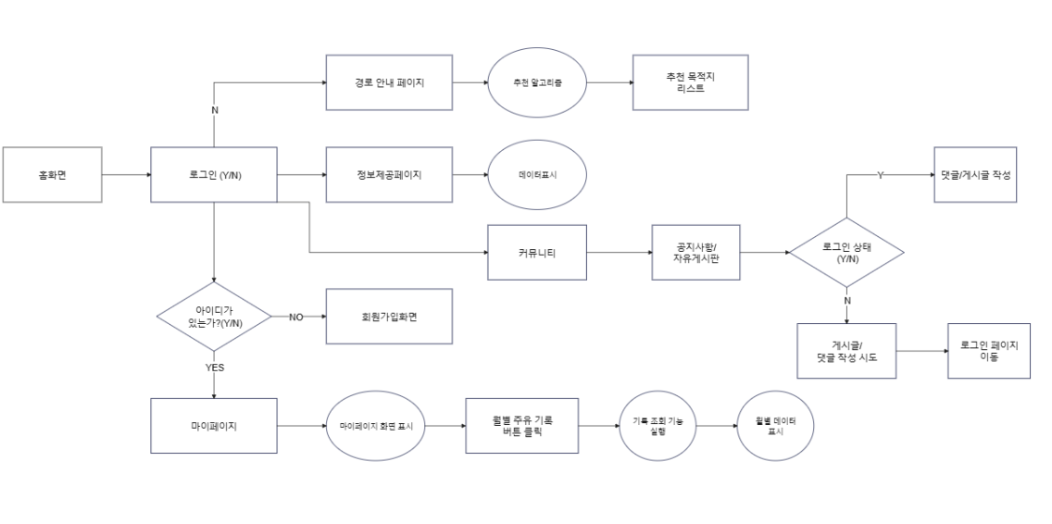
2. 상태다이어그램

Slide 12
3. ERD

Slide 13
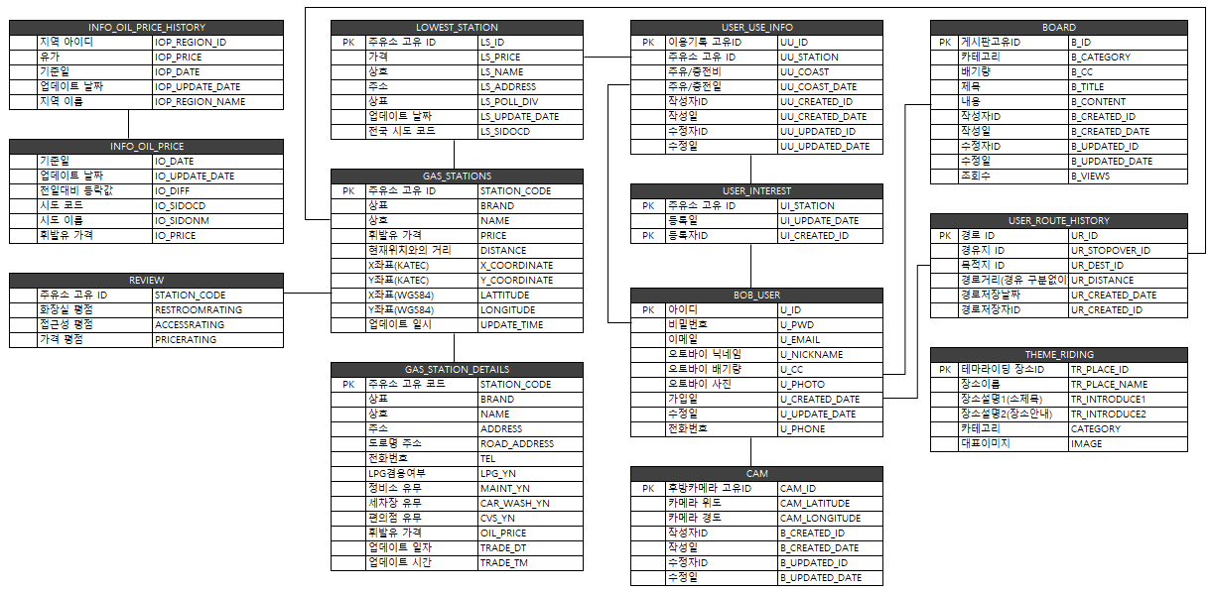
3. ERD

Slide 14
4. 개발일정

Slide 15
4. 일정
구분 | 작업 | 기능상세 | 담당자 | 진행상황 | 시작일 | 종료일 | 12월 |  |  |  |  |  |  |  |  |  |  |  |  |  | 1월
 |  |  |  |  |  |  | 18 | 19 | 20 | 21 | 22 | 23 | 24 | 25 | 26 | 27 | 28 | 29 | 30 | 31 | 1 | 2 | 3 | 4 | 5 | 6 | 7 | 8 | 9 | 10 | 11 | 12 | 13 | 14 | 15 | 16 | 17 | 18 | 19 | 20 | 21 | 22 | 23
 |  |  |  |  |  |  | 수 | 목 | 금 | 토 | 일 | 월 | 화 | 수 | 목 | 금 | 토 | 일 | 월 | 화 | 수 | 목 | 금 | 토 | 일 | 월 | 화 | 수 | 목 | 금 | 토 | 일 | 월 | 화 | 수 | 목 | 금 | 토 | 일 | 월 | 화 | 수 | 목
기획 및 설계 | 화면설계서작성 | 화면설계서작성 | 강순구 | 완료 | 2024-12-18 | 2024-12-21
 | ERD 작성 | ERD 작성 | 이태웅 | 완료 | 2024-12-18 | 2024-12-20
 | UML 작성 | UML 작성 | 한기석 | 완료 | 2024-12-18 | 2024-12-20
 | WBS 작성 | WBS 작성 | 한기석 | 완료 | 2024-12-18 | 2024-12-20
 | 개발환경 세팅 | 패키지 생성 및 깃 연동 | 이정규 | 완료 | 2024-12-18 | 2024-12-21
 |  | 개발 환경설정 | 이정규 | 완료 | 2024-12-21 | 2024-12-23
 | 기획발표 | 기획발표 | 이태웅 | 작업대기 | 2024-12-24 | 2024-12-24
기초 자료준비 | 로고제작 | 로고제작 | 강순구 | 작업대기 | 2024-12-24 | 2024-12-26
 | 메인 이미지 | 메인 이미지 및 문구 | 강순구 | 작업대기 | 2024-12-24 | 2024-12-26
 | 공공데이터 | 공공데이터 준비 | 한기석 | 작업대기 | 2024-12-24 | 2024-12-26
페이지 레이아웃 개발 | 로그인/회원가입 | 로그인/회원가입 | 이태웅 | 작업대기 | 2024-12-24 | 2024-12-28
 |  | ID/비밀번호 찾기 | 이태웅 | 작업대기 | 2024-12-24 | 2024-12-28
 | 메인페이지 | 유가정보 출력 | 이태웅 | 작업대기 | 2024-12-29 | 2025-01-03
 | 마이페이지 | 주유기록 등록 | 한기석 | 작업대기 | 2024-12-29 | 2025-01-03
 |  | 목적지 설정 기록 | 한기석 | 작업대기 | 2024-12-29 | 2025-01-03
 |  | 반응형 웹 | 이태웅 | 작업대기 | 2024-12-29 | 2025-01-03
 | 주유소/충전소 정보제공 페이지 | 기본 페이지 | 강순구 | 작업대기 | 2024-12-24 | 2025-01-03
 |  | 정보관련 팝업 | 강순구 | 작업대기 | 2024-12-24 | 2025-01-03
 |  | 반응형 웹 | 강순구 | 작업대기 | 2024-12-24 | 2025-01-03
 | 목적지 추천 페이지 | 기본 페이지 | 이정규 | 작업대기 | 2024-12-24 | 2025-01-03
 |  | 정보 및 추천 관련 팝업 | 이정규 | 작업대기 | 2024-12-24 | 2025-01-03
 |  | 반응형 웹 | 이정규 | 작업대기 | 2024-12-24 | 2025-01-03
 | 게시판 | 공지사항 | 한기석 | 작업대기 | 2024-12-24 | 2024-12-31
 |  | 자유게시판 | 한기석 | 작업대기 | 2024-12-24 | 2024-12-31
 |  | 반응형 웹 | 한기석 | 작업대기 | 2024-12-24 | 2024-12-31
주요 기능 | 공통페이지 | 헤더 | 강순구 | 작업대기 | 2025-01-01 | 2025-01-10
 |  | 내비게이션 바 | 이태웅 | 작업대기 | 2025-01-01 | 2025-01-10
 | 로그인/회원가입 | 로그인/회원가입 | 이태웅 | 작업대기 | 2025-01-06 | 2025-01-15
 |  | 비밀번호 찾기 | 이태웅 | 작업대기 | 2025-01-06 | 2025-01-15
 | 메인페이지 | 유가정보 출력 | 이정규 | 작업대기 | 2025-01-06 | 2025-01-10
 | 마이페이지 | 회원정보 수정 | 한기석 | 작업대기 | 2025-01-09 | 2025-01-17
 |  | 주유기록 등록 | 한기석 | 작업대기 | 2025-01-09 | 2025-01-17
 |  | 주유기록 분석 | 한기석 | 작업대기 | 2025-01-09 | 2025-01-17
 |  | 추천경로 기록 | 한기석 | 작업대기 | 2025-01-09 | 2025-01-17
 | 정보제공 | 지도형태로 구현(API 활용) | 강순구 | 작업대기 | 2025-01-01 | 2025-01-09
 |  | 전국 주유소, 충전소 공공API 활용 | 강순구 | 작업대기 | 2025-01-01 | 2025-01-09
 |  | 유가정보 API | 강순구 | 작업대기 | 2025-01-01 | 2025-01-09
 |  | 조건 필터 시스템 | 강순구 | 작업대기 | 2025-01-01 | 2025-01-09
 |  | 리뷰시스템 | 이태웅 | 작업대기 | 2025-01-10 | 2025-01-19
 |  | 유가정보 비교 | 이태웅 | 작업대기 | 2025-01-10 | 2025-01-19
 | 목적지 추천 페이지 | 지도형태로 구현 | 이정규 | 작업대기 | 2025-01-01 | 2025-01-09
 |  | 추천경로 API(시간계산 등)활용 | 이정규 | 작업대기 | 2025-01-01 | 2025-01-09
 |  | 조건 필터 시스템 | 이정규 | 작업대기 | 2025-01-01 | 2025-01-09
 |  | 실시간 위치정보 등록 및 업데이트 시간설정 | 이정규 | 작업대기 | 2025-01-10 | 2025-01-19
 |  | 루트 계산 기능 | 이정규 | 작업대기 | 2025-01-10 | 2025-01-19
 |  | 루트상 주요 정보 안내 | 이정규 | 작업대기 | 2025-01-10 | 2025-01-19
최종 확인 및 점검 | 최종 코드 점검 |  | 전원 | 작업대기 | 2025-01-20 | 2025-01-20
 | 디자인, CSS 최종점검 |  | 전원 | 작업대기 | 2025-01-20 | 2025-01-20
 | 코드프리징 및 최종 테스트 |  | 전원 | 작업대기 | 2025-01-21 | 2025-01-21
 | 최종 발표 준비 |  | 전원 | 작업대기 | 2025-01-22 | 2025-01-22
 | 최종 발표 |  | 강순구 | 작업대기 | 2025-01-23 | 2025-01-23
전체 진행률

Slide 16
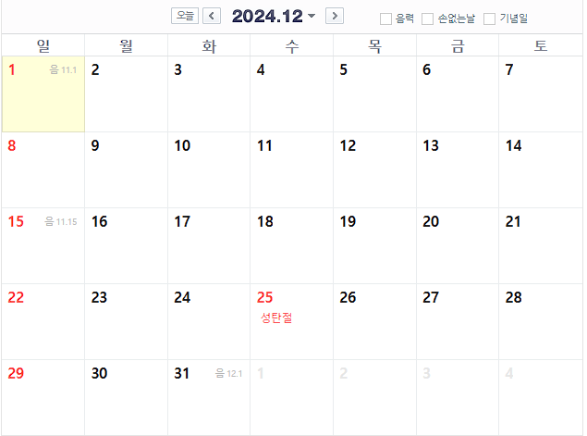
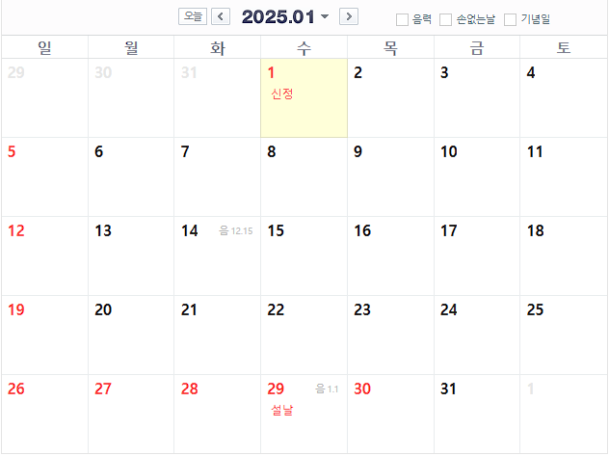
4. 일정
프론트엔드 개발
프론트엔드 개발
백엔드 개발
백엔드 개발
프론트엔드 개발
백엔드개발
최종점검 및 서류작성
발표
프론트엔드 마무리
프론트엔드 개발

Slide 17
5. 개발화면

Slide 18
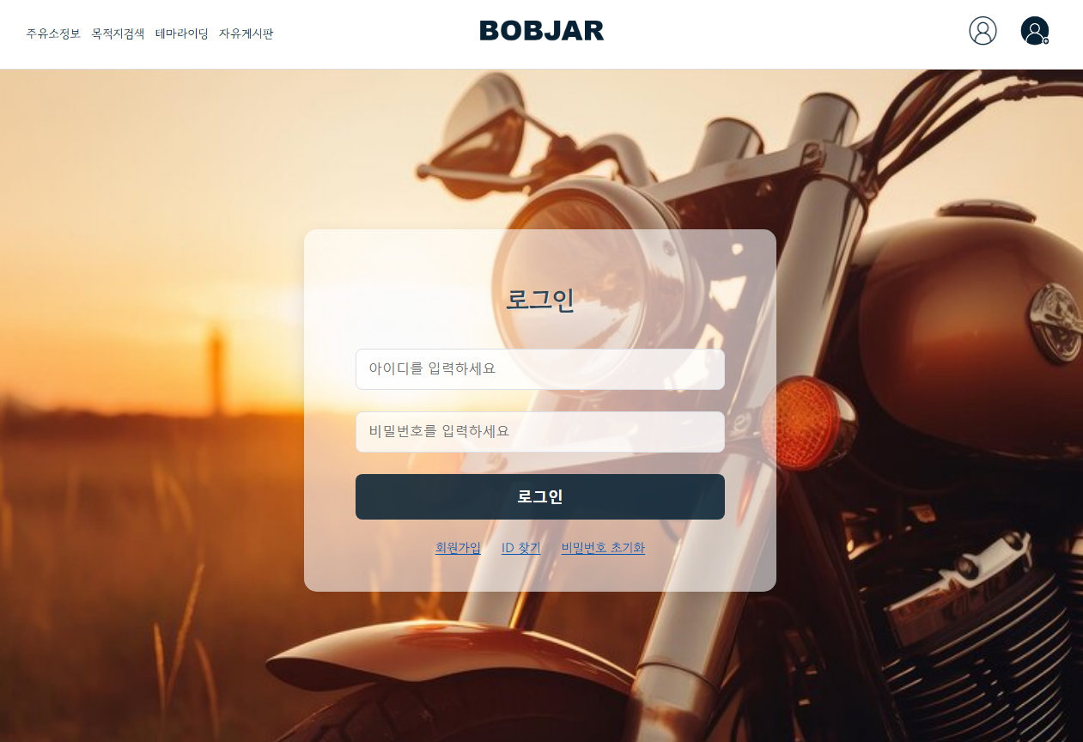
로그인
로그인/회원가입
1 | ID/PW 필수조건이며 로그인 성공 시 메인화면 이동
2 | 회원가입창 이동
3 | 아이디 비밀번호 찾기 창 이동
①
②
③

Slide 19
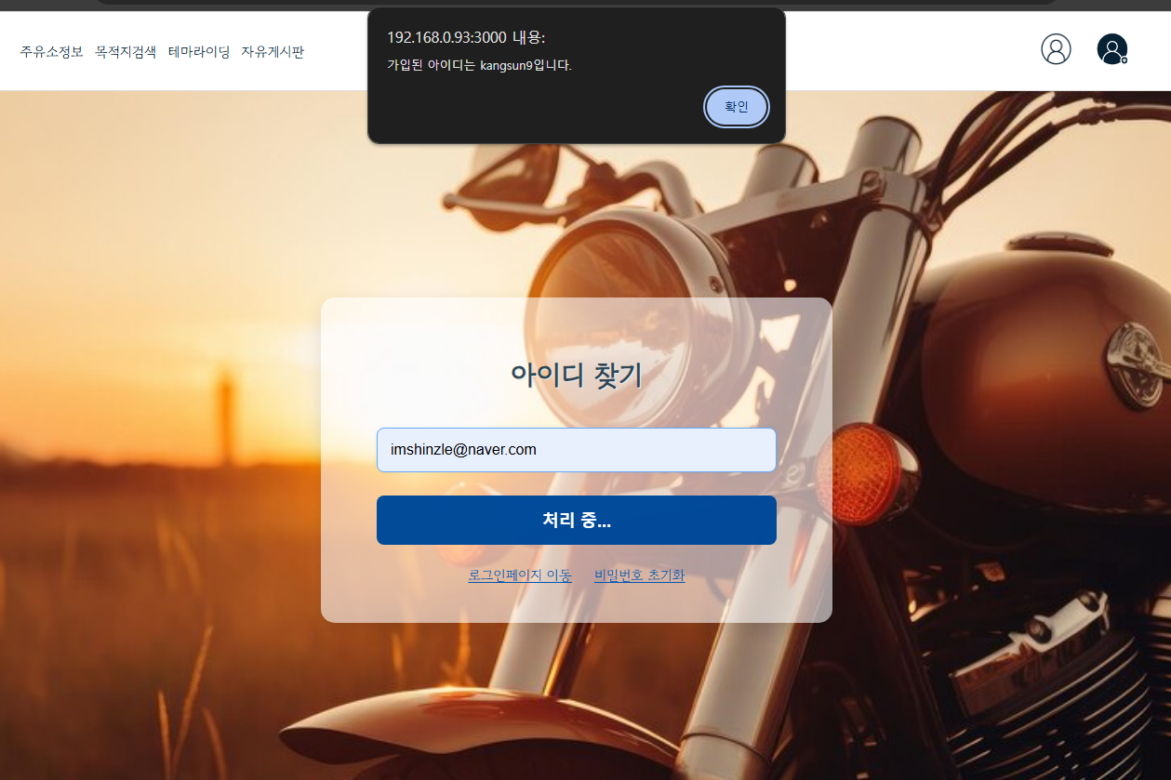
아이디/비밀번호 초기화
로그인/회원가입
②
1 | 등록한 이메일 입력
2 | 데이터 확인 후 알림창으로 아이디 안내
①
③

Slide 20
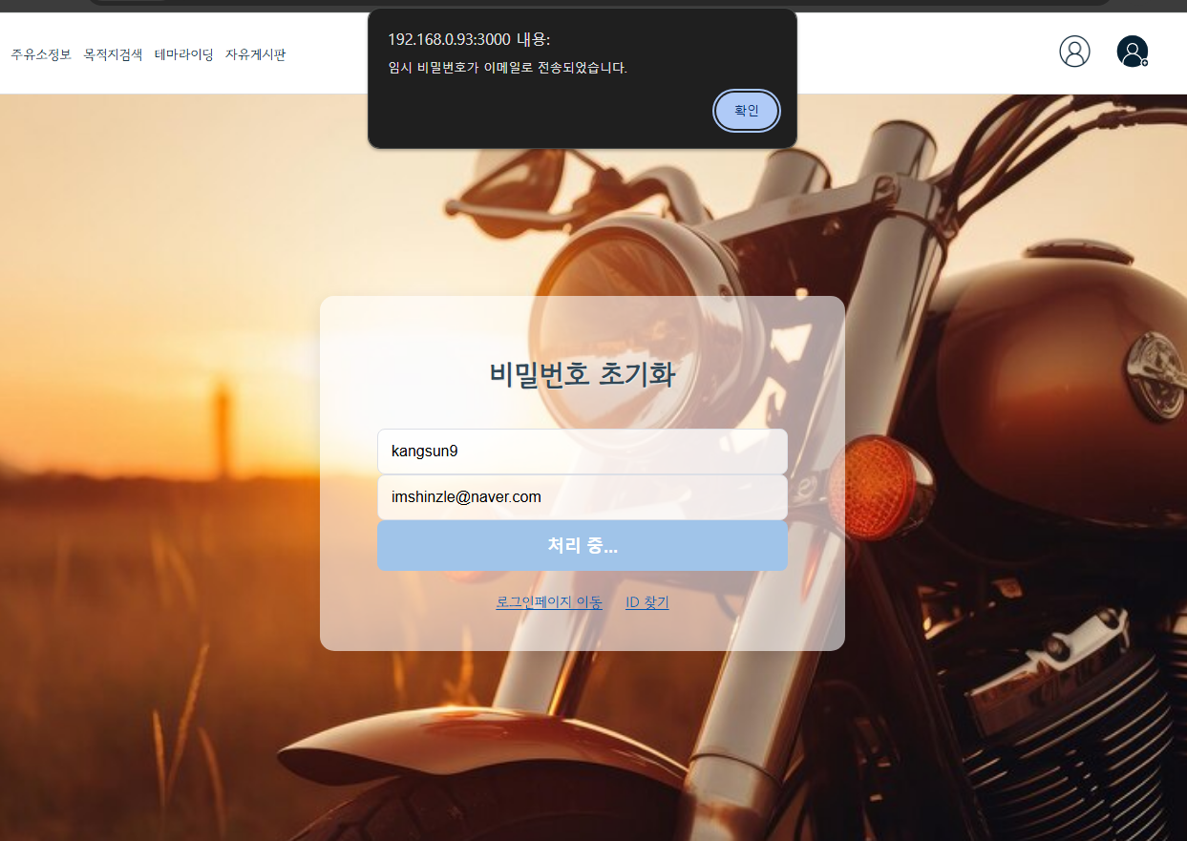
비밀번호 초기화
로그인/회원가입
④
1 | 아이디, 이메일 입력 시 임시 비밀번호 생성
2 | 로그인 페이지 이동
3 | ID 찾기 창 이동
4 | 비밀번호 초기화 후 이메일로 안내
①
②
③

Slide 21
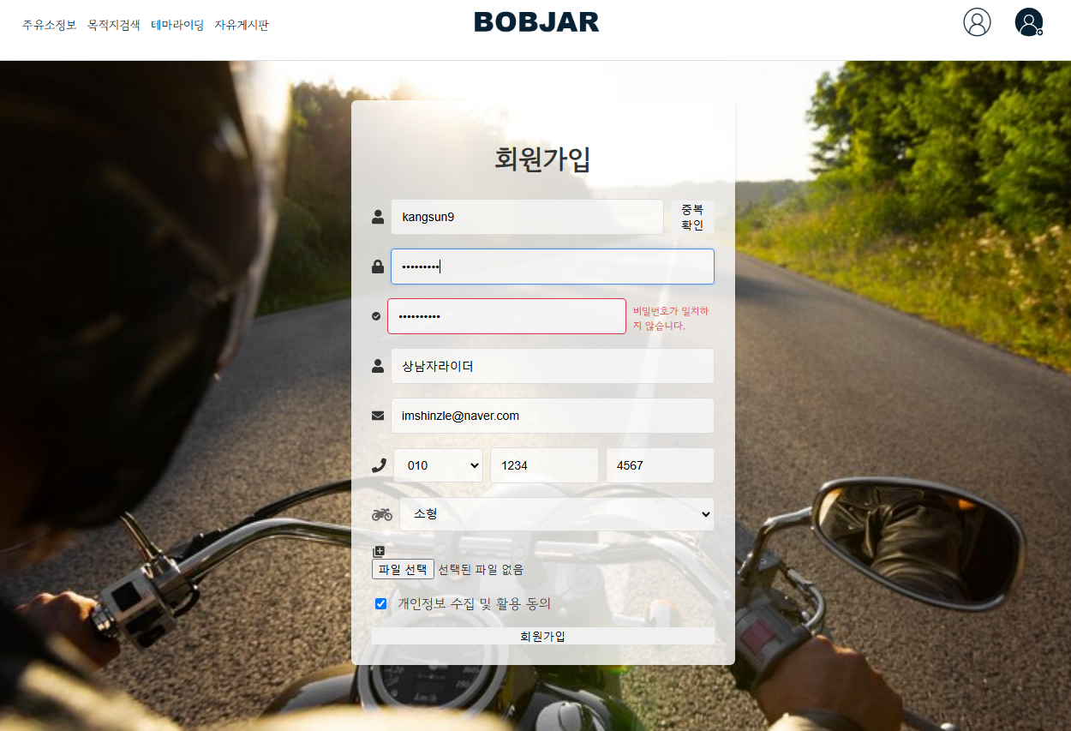
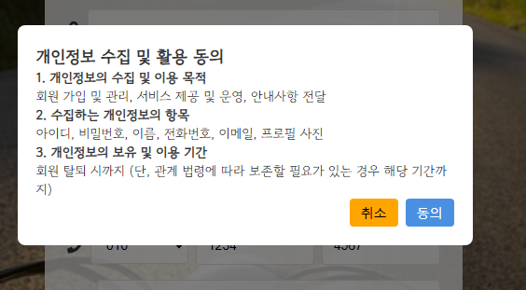
회원가입
로그인/회원가입
1 | ID중복확인 후 알림창으로 중복여부 확인
2 | 비밀번호 확인 시 입력내용이 같으면 하단에 같다, 같지 않다 출력
3 | 선택으로 본인의 오토바이 배기량 선택
4 | 오토바이 사진 등록
5 | 개인정보 활용에 관련된 내용 팝업으로 안내
①
②
⑤
③
④
⑤

Slide 22
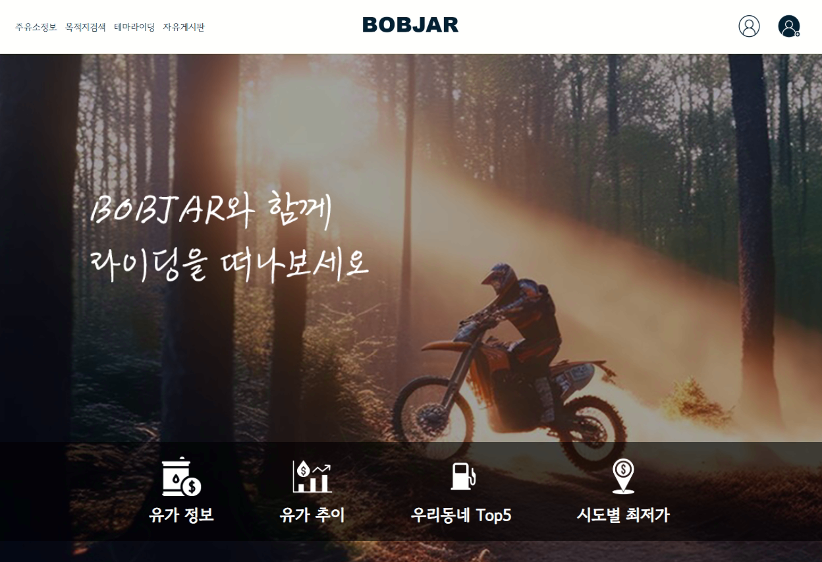
메인페이지
메인페이지
1 | 메뉴바
2 | 로그인 / 회원가입
3 | 아이콘 클릭 시 하단메뉴로 스크롤 이동
①
②
③

Slide 23
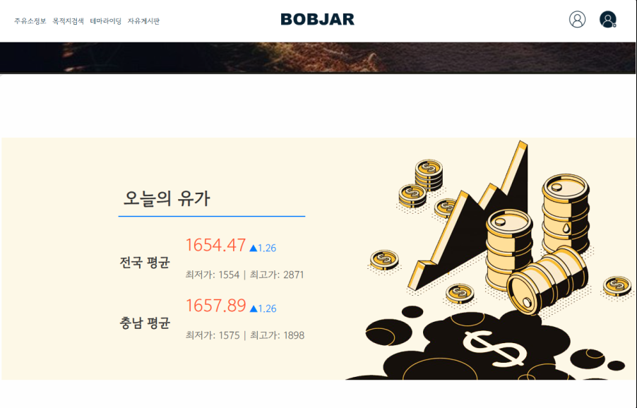
오늘의 유가
메인페이지
1 | 오늘의 전국/현재지역 유가 정보 출력
2 | 충남지역 데이터 출력 (현재위치 기반으로 구현 실패)
①
②

Slide 24
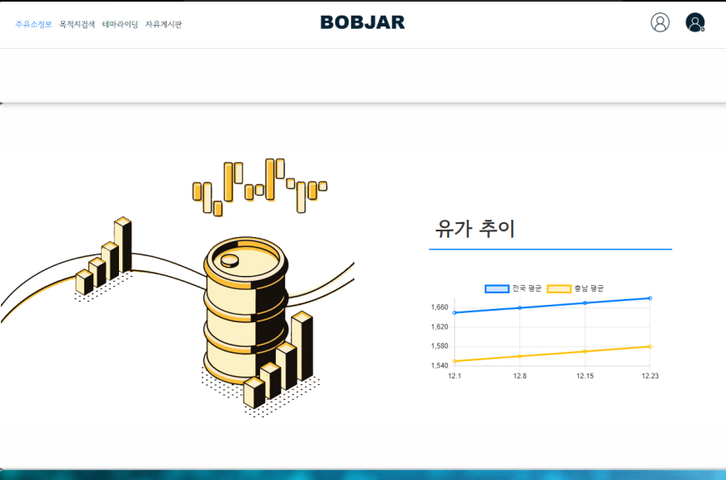
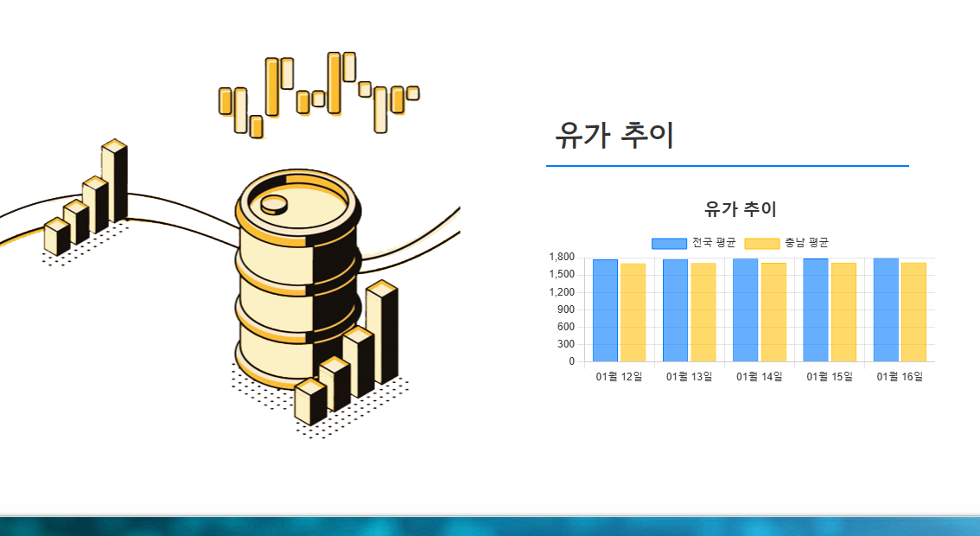
유가 추이
메인페이지
1 | 일주일간 전국평균, 충남 평균 유가 그래프로 출력
①

Slide 25
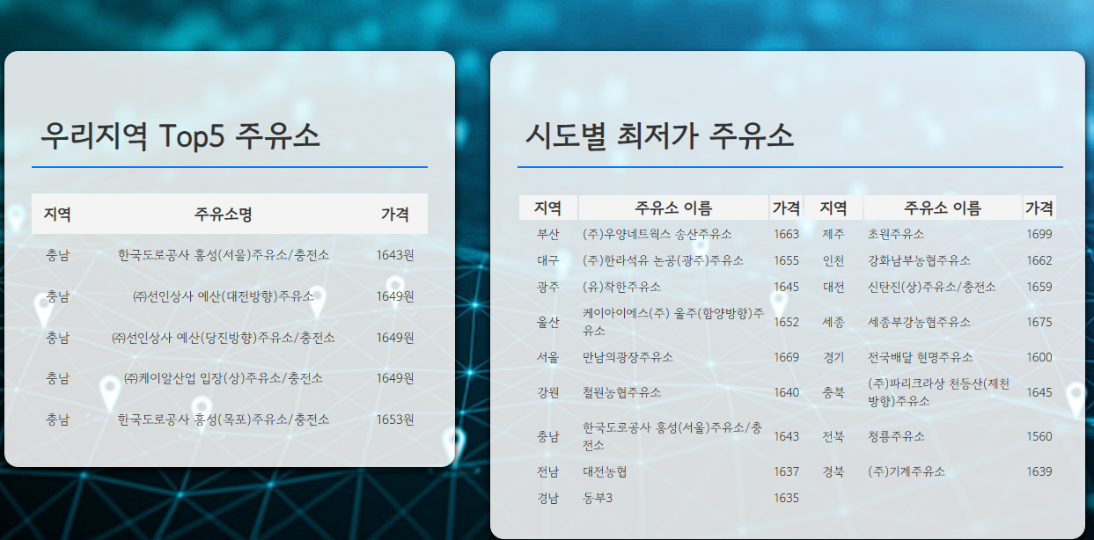
지역 주유소 정보
메인페이지
1 | 충남지역 top5 주유소 정보 출력 (현재위치 기반 구현 실패)
2 | 전국 17개 시도별 최저가 주유소 출력
①
②

Slide 26
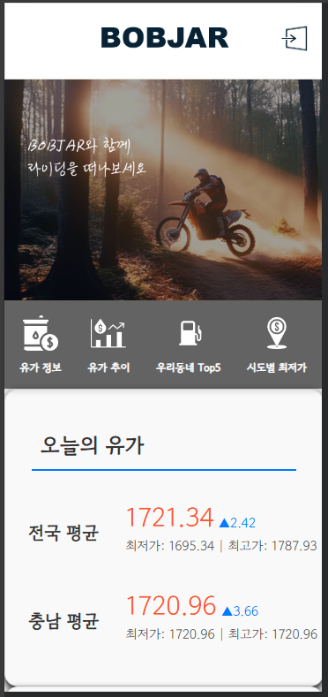
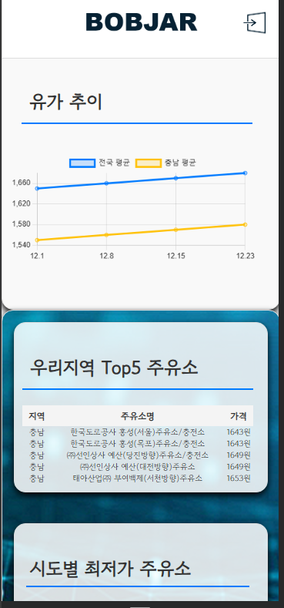
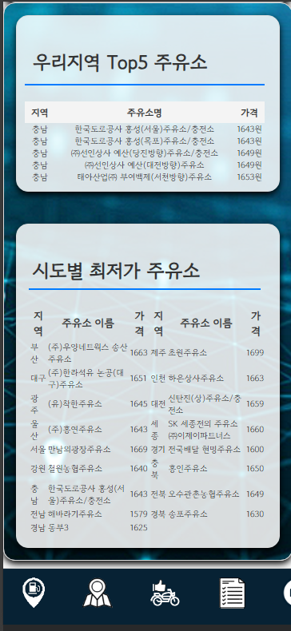
메인이지 [반응형 웹]
메인페이지 [반응형 웹]
1 | 아이콘 클릭 시 해당 위치로 이동
2 | 오늘의 유가를 전국평균, 현재 지역의 정보 출력
3 | 일주일간 유가 추이를 그래프로 출력
4 | 현재 위치기준 지역 (시,군) top5 주유소 정보 출력
5 | 전국 17개 시도별 최저가 주유소 출력
6 | 상단 메뉴바를 아이콘형태 하단으로 이동
④
③
⑤
①
②
⑥

Slide 27
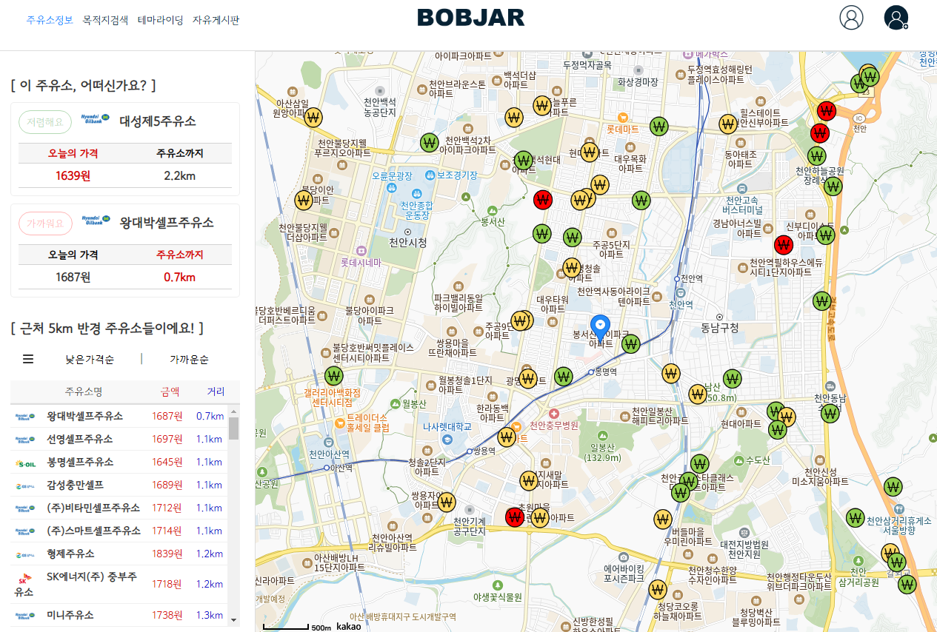
주유소 정보 메인
주유소 정보
1 | 현재 위치 기준 근처 주유소를 가장 저렴하거나, 가장 가까운 주유소를 추천
2 | 주유소 명 클릭 시 위치이동 및 기본정보 팝업 출력
3 | 가격낮은순, 평점순으로 정렬
4 | 주유소를 목록 형태로 출력
5 | 주유소 명 클릭 시 위치이동 및 기본정보 팝업 출력
6 | 반경 5km의 주유소를 아이콘 형태로 출력 금액에 따라 직관적으로 표현 (하단 아이콘 참고)
7 | 현재위치 출력
①
②
⑥
③
⑦
④
ICON
 | 지역평균대비 비쌈 (+30원 이상)
 | 지역평균대비 적정 (+-30원)
 | 지역평균대비 저렴 (-30원 이상)
⑤
￦
￦
￦

Slide 28
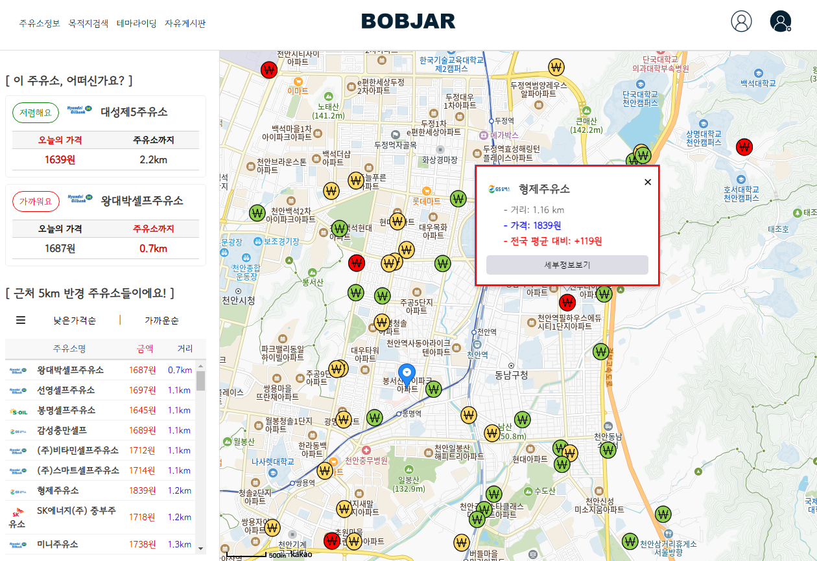
주유소 간단정보 보기
주유소 정보
1 | 아이콘 색상에 맞춰 테두리 색깔 적용
2 | 주유소 기본 정보 출력
3 | 세부정보 버튼 클릭 시 세부정보 출력
①
②
③
ICON
 | 지역평균대비 비쌈 (+30원 이상)
 | 지역평균대비 적정 (+-30원)
 | 지역평균대비 저렴 (-30원 이상)
￦
￦
￦

Slide 29
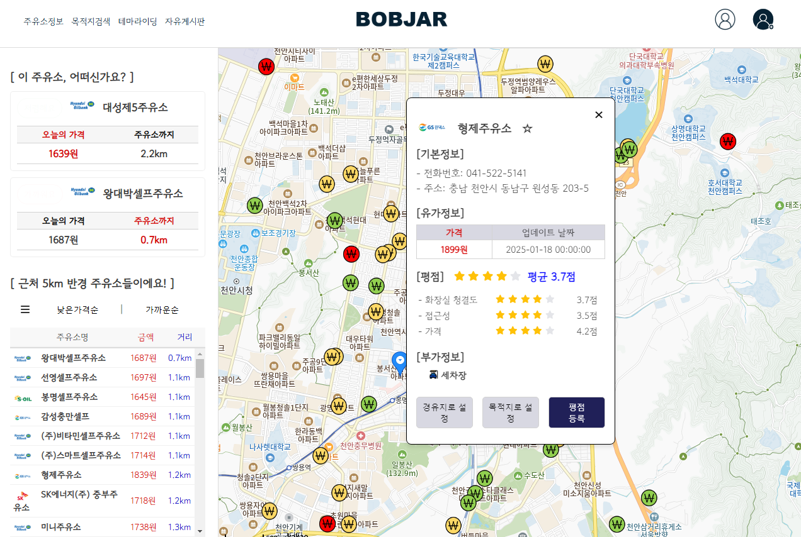
주유소 상세정보 보기
주유소 정보
1 | 주유소 상표, 이름, 가격아이콘, 관심장소 등록 출력
2 | 관심주유소 등록 (시간 부족으로 구현실패)
3 | 기본정보, 유가정보, 평점, 부가정보 출력
4 | 해당 주유소를 경유지로 선택하거나 목적지로 선택 (시간 부족으로 구현실패)
5 | 평점 작성 기능
①
②
③
④
⑤

Slide 30
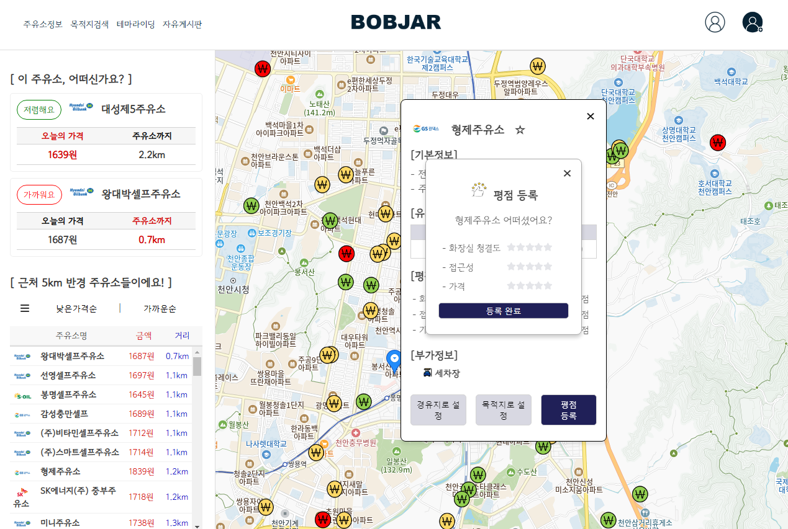
평점 등록
주유소 정보
1 | 평점 클릭 시 평점 팝업을 통해 평점 작성
2 | 평점은 3개 항목으로 구성되어 있음 별 개수를 클릭하여 평점 작성
②
①

Slide 31
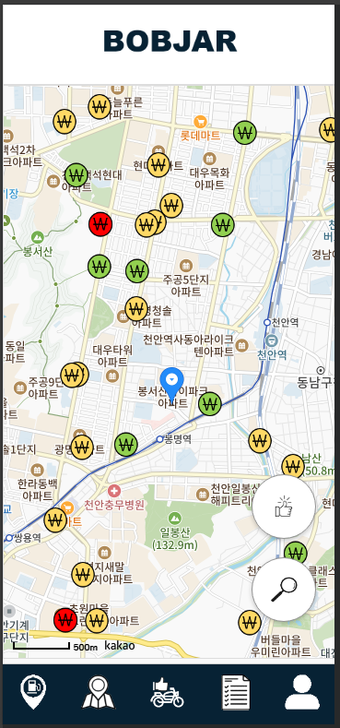
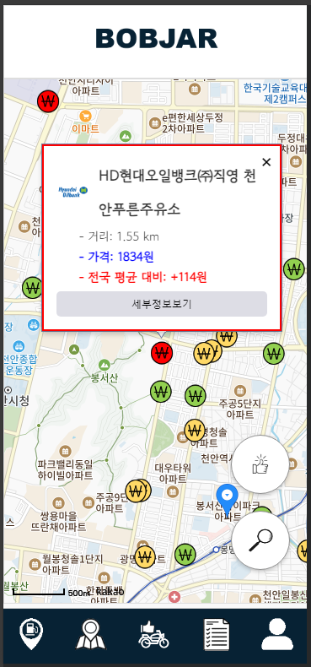
기본페이지 및 간단정보 보기 [반응형 웹]
주유소 정보 [반응형 웹]
1 | 기본 페이지 레이아웃 기존 사이드바를 버튼형태로 구현
2 | 클릭 시 주유소 추천 메뉴 팝업
3 | 클릭 시 주유소 검색 메뉴 팝업
4 | 주유소 클릭 시 간단 정보 출력
5 | 상세정보 보기
①
④
⑤
②
③

Slide 32
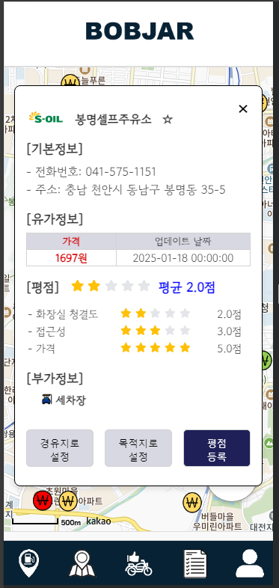
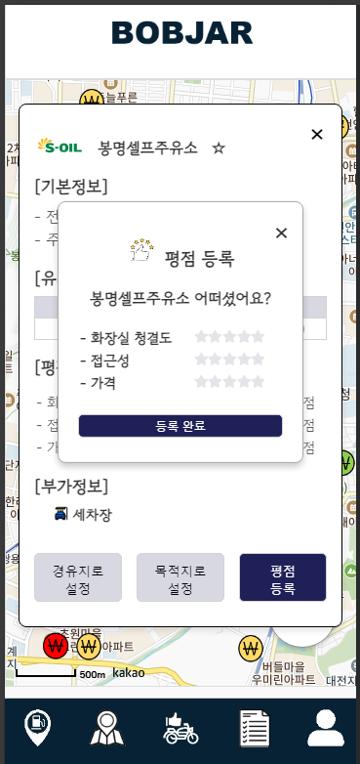
상세정보 및 평점 등록 [반응형 웹]
주유소 정보 [반응형 웹]
1 | 주유소 상표, 이름, 가격아이콘, 관심장소 등록 출력
2 | 기본정보, 유가정보, 평점, 부가정보 출력
3 | 해당 주유소를 경유지로 선택하거나 목적지로 선택 (시간부족으로 구현실패)
4 | 평점 작성 팝업출력
5 | 평점 등록
①
②
⑤
③
④

Slide 33
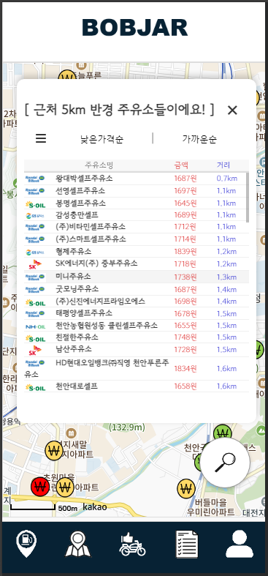

주유소 리스트 [반응형 웹]
주유소 정보 [반응형 웹]
1 | 돋보기 버튼 클릭 시 주유소 리스트 팝업
2 | 주변 주유소를 리스트로 출력
②
①

Slide 34
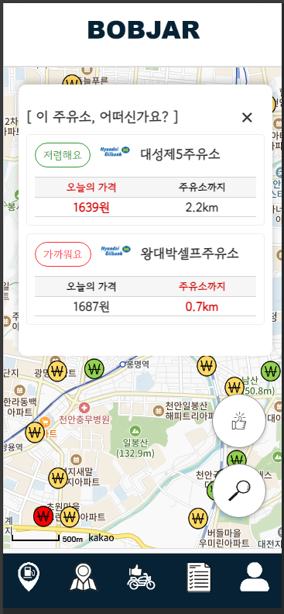
주유소 추천 [반응형 웹]
주유소 정보 [반응형 웹]
1 | 주유소 추천 버튼 클릭
2 | 현재 위치 기준 근처 주유소를 가장 저렴하거나, 가장 가까운 주유소를 추천
3 | 주유소명 클릭 시 주유소로 위치이동 및 간단정보 출력
②
③
①

Slide 35
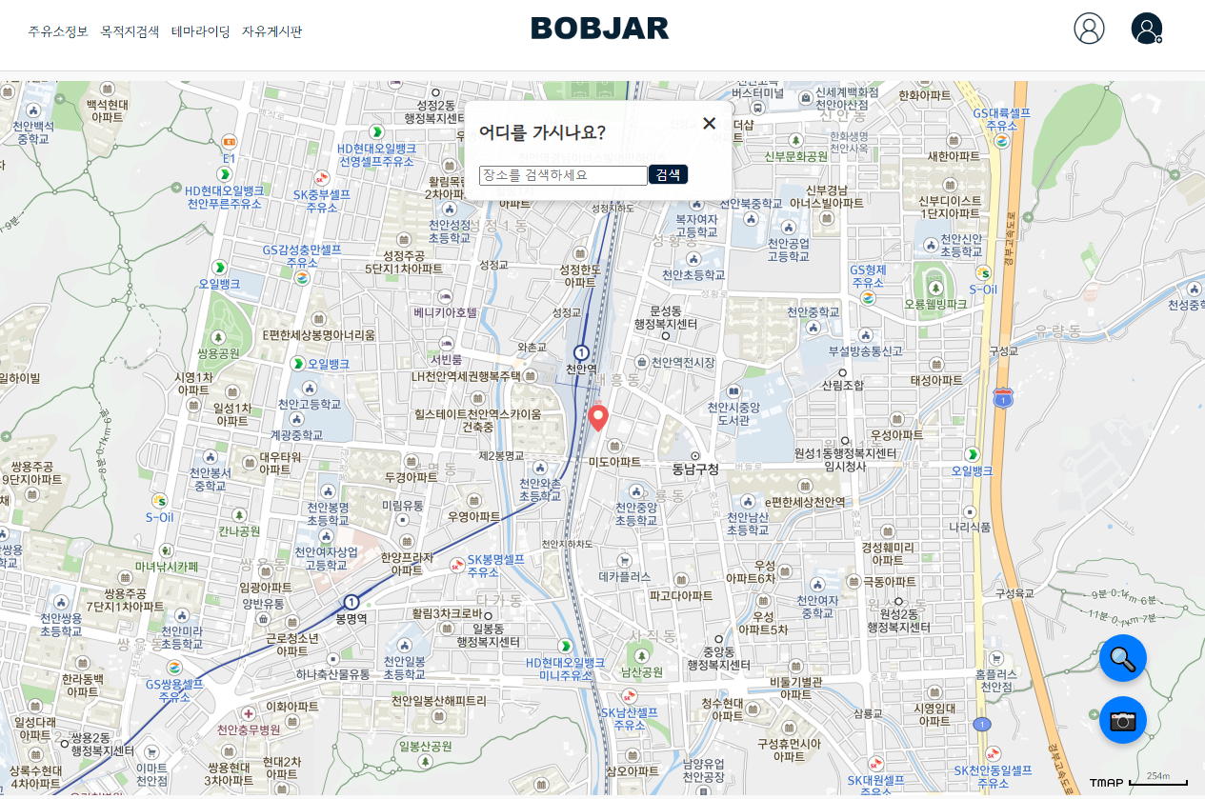
목적지 검색
목적지 검색
1 | 출발지 입력
2 | 도착지 입력
3 | 경로찾기 버튼 클릭 시 경로 검색
4 | 현재 위치로 현재위치 고정 현재 내 위치 출력
5 | 검색창 켜거나 끄기
6 | 후방카메라 등록버튼 (검색창이 켜져있는 상태에서 클릭 시 검색창 닫히고 후방카메라 등록 메뉴로 변경)
①
②
③
④
⑤
⑥

Slide 36
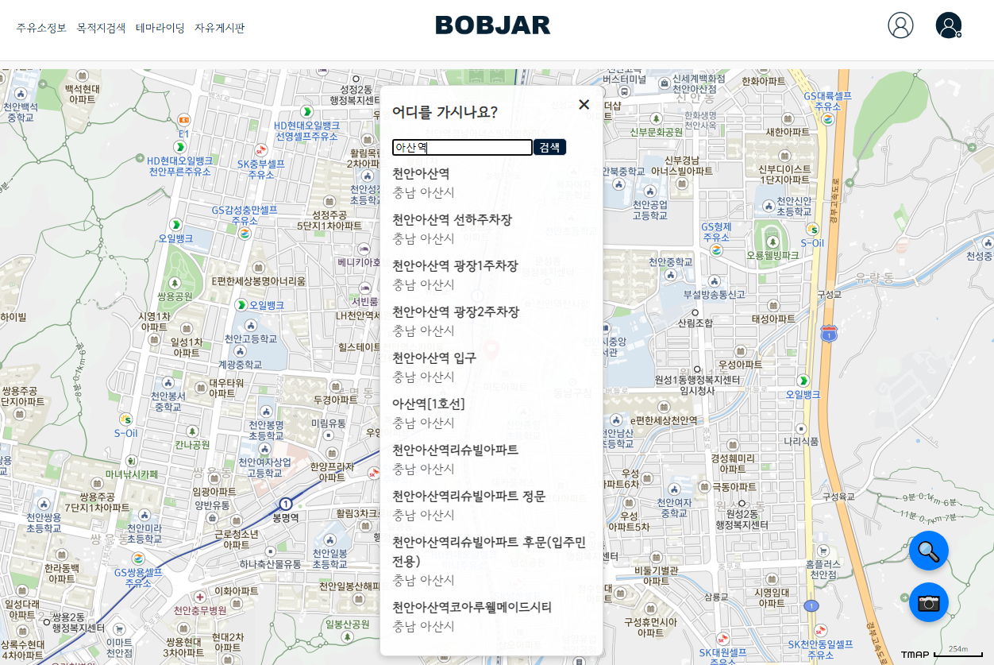
목적지 검색
목적지 검색
1 | 목적지 키워드 검색
2 | 선택 시 경로 계산
①
②

Slide 37
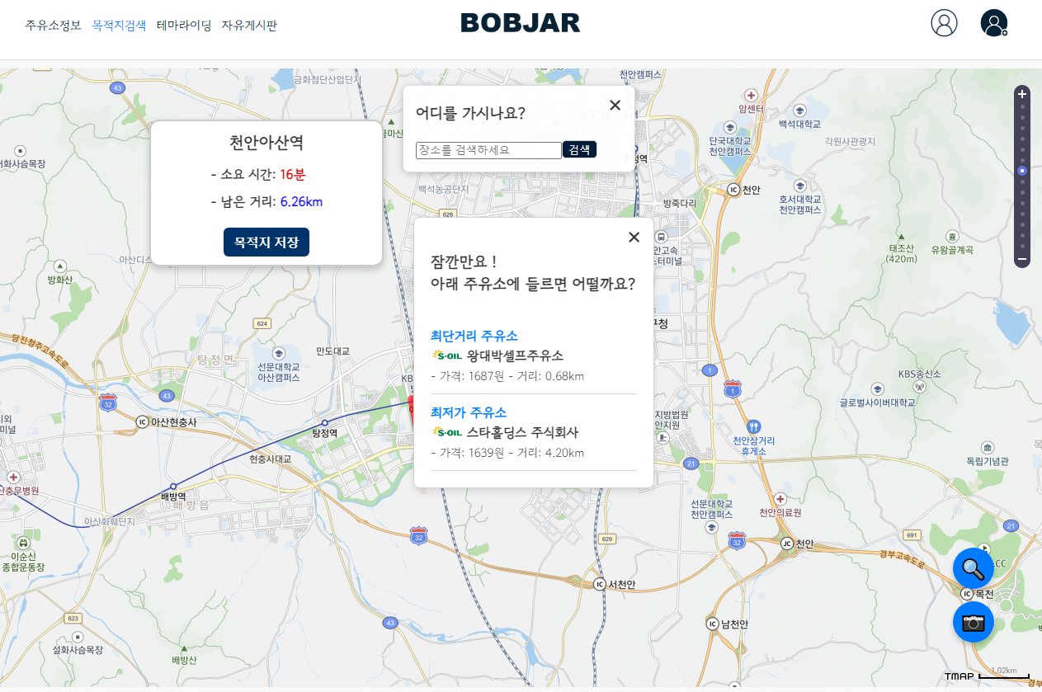
목적지 검색(경유 주유소 추천)
목적지 검색
1 | 목적지 선택 시 추천할만한 주유소 추천
2 | 선택 시 경유지 추가
①
②

Slide 38
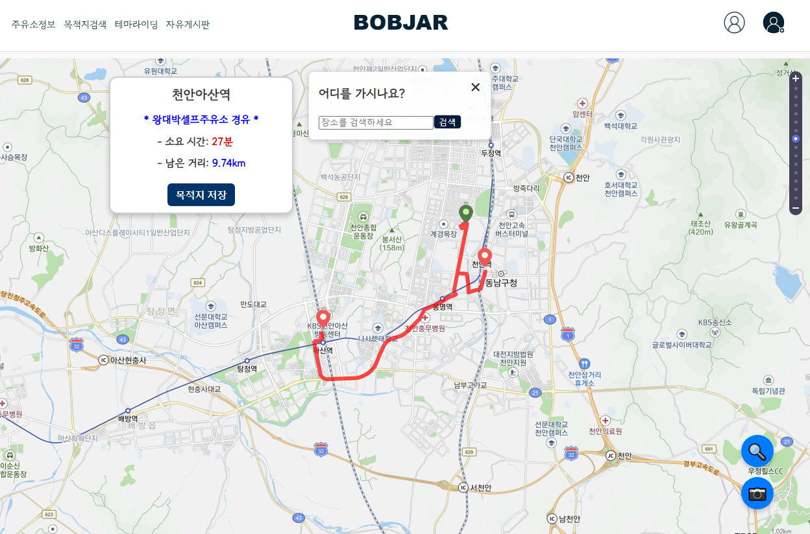
목적지 검색(경유지 추가)
목적지 검색
1 | 경유지가 포함된 경로로 계산
2 | 경유지 추가
①
②

Slide 39
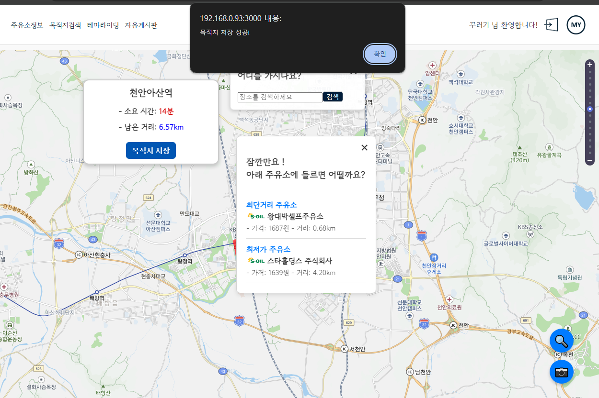
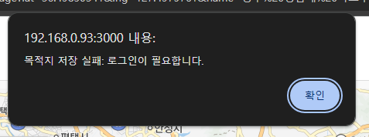
목적지 저장
목적지 검색
1 | 로그인 시 목적지 저장 가능
2 | 로그인 안했을 시 오류메시지 출력
①
②

Slide 40
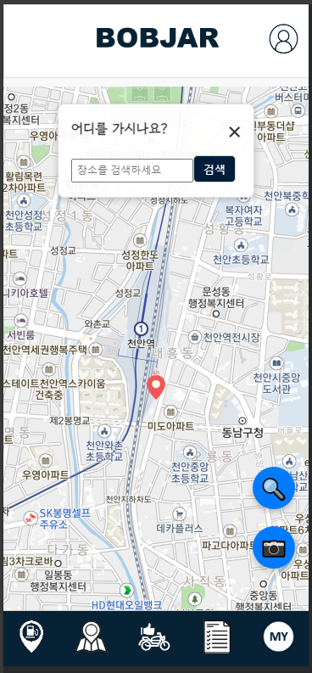
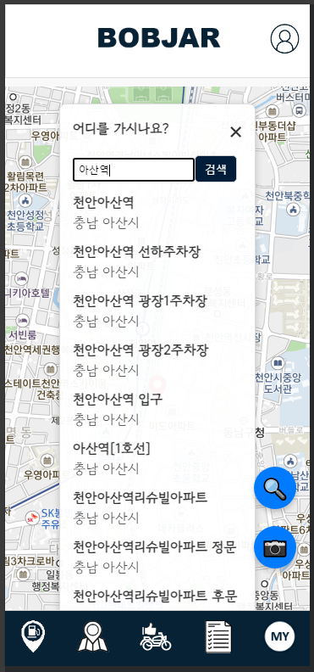
목적지 검색 [반응형 웹]
목적지 검색 [반응형 웹]
1 | 현재위치로 출력 및 고정
2 | 목적지 키워드 검색
3 | 검색창 버튼
②
①
③

Slide 41
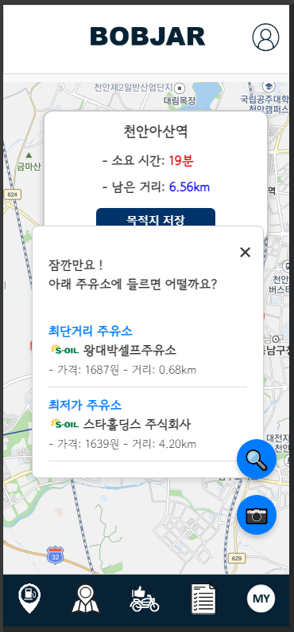
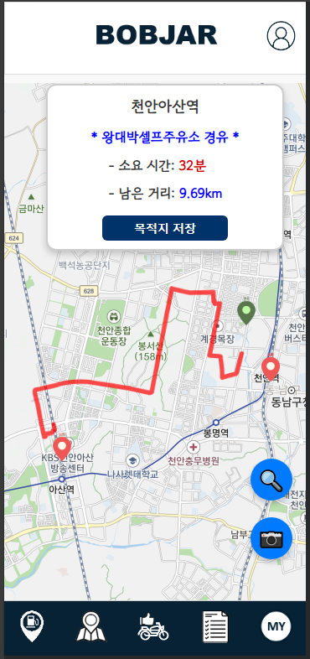
목적지 검색 [반응형 웹]
목적지 검색 [반응형 웹]
1 | 목적지 선택 시 추천 주유소 팝업
2 | 선택 시 경유지로 추가
3 | 목적지 저장
③
①
②

Slide 42
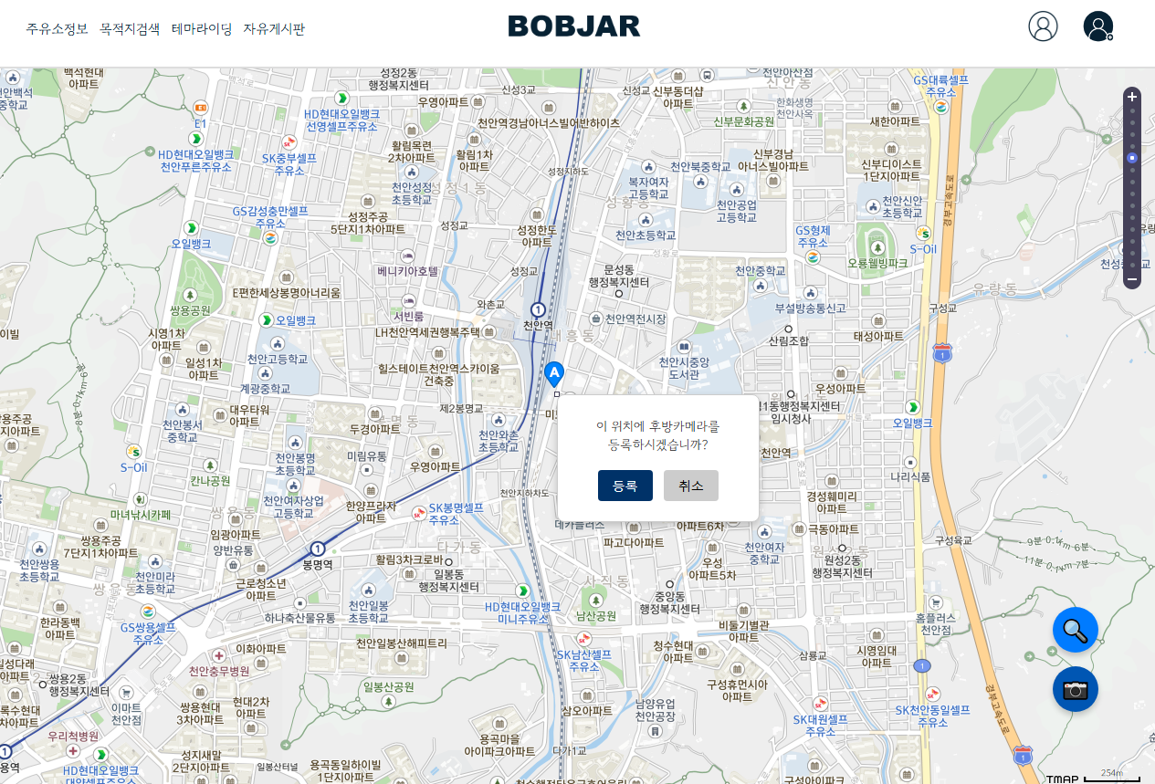
①
후방카메라 위치 저장
목적지 검색
1 | 버튼 클릭 시 후방카메라 등록
2 | 현재위치에서 시작하는 마커 드래그로 이동할 수 있음
3 | 등록 버튼으로 위치 저장 가능 (마커 출력기능은 시간부족으로 구현실패)
②
③
①

Slide 43
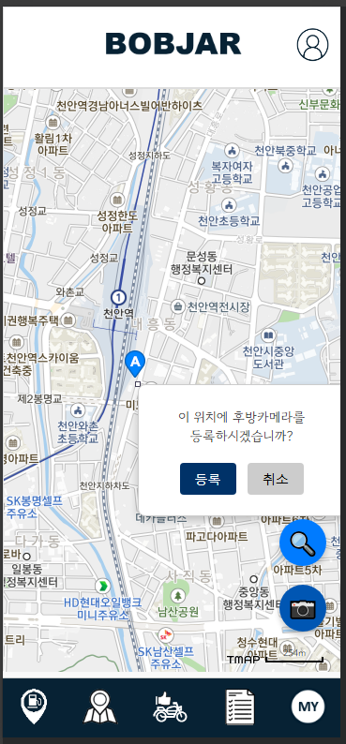
후방카메라 위치 저장 [반응형 웹]
목적지 검색 [반응형 웹]
시간부족으로
기능구현실패
①

Slide 44
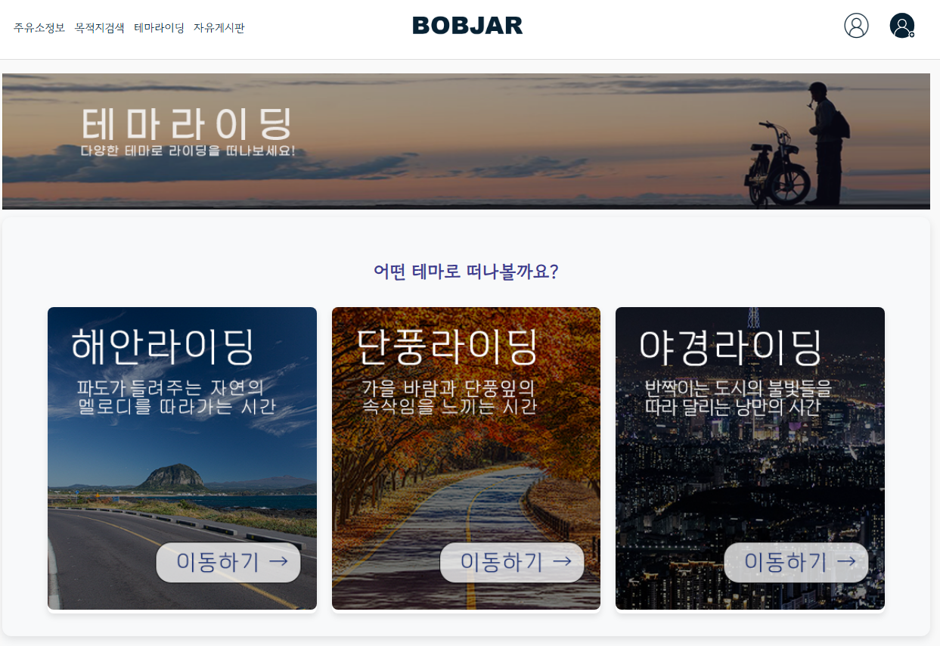
테마라이딩
테마라이딩
1 | 테마 소개
2 | 해당 테마 클릭 시 해당위치로 스크롤 이동
①
②

Slide 45
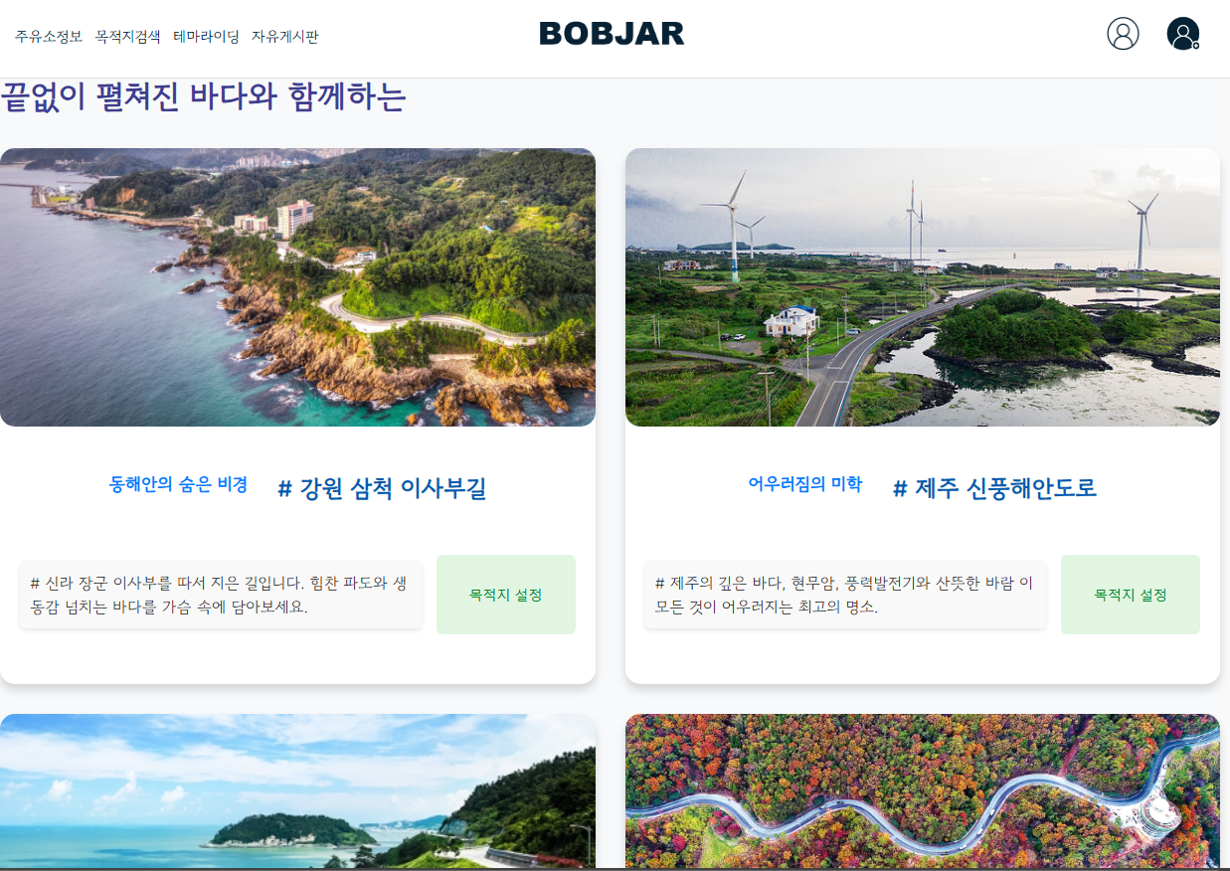
테마라이딩
테마라이딩
1 | 테마제목, 상단에 테마소개 클릭 시 이동되는 위치
2 | 사진 및 정보 안내
3 | 목적지로 설정(목적지설정 페이지로 이동)
①
②
③

Slide 46
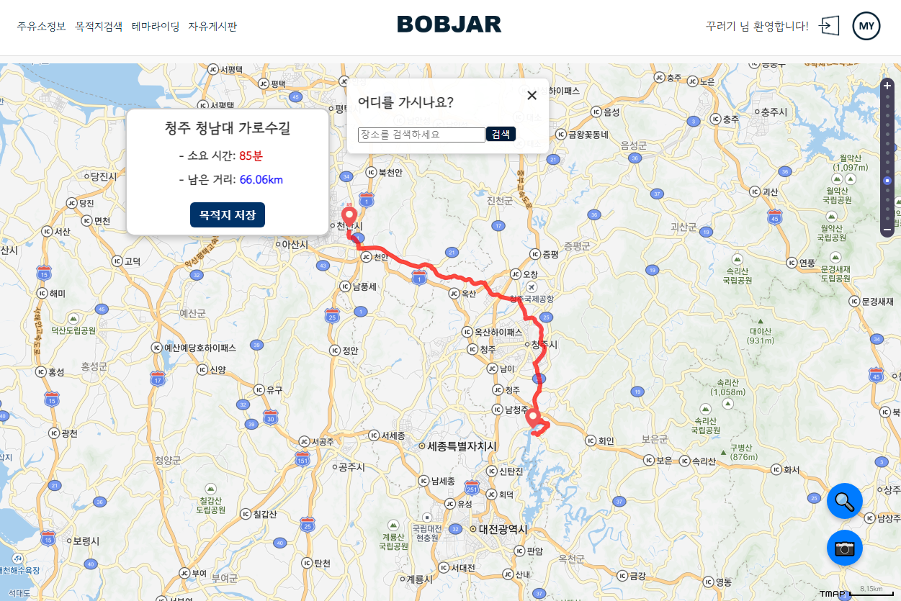
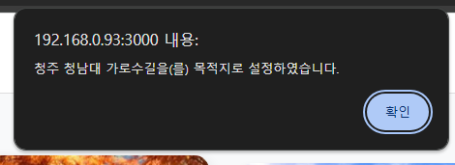
테마라이딩
테마라이딩
1 | 목적지로 선택 클릭시 안내창 나오면서 목적지 검색 페이지로 이동
2 | 해당 테마 장소가 목적지로 설정
②
①

Slide 47


테마라이딩 [반응형 웹]
테마라이딩 [반응형 웹]
1 | 장소 하나씩 출력
2 | 목적지설정 버튼 클릭 시 목적지로 설정
①
②

Slide 48


테마라이딩 [반응형 웹]
테마라이딩 [반응형 웹]
1 | 목적지로 설정 시 목적지로 등록 및 페이지로 이동
①

Slide 49

자유게시판
자유게시판
1 | 게시글 카테고리별 필터 기능
2 | 조건 검색 기능
3 | 게시글 등록 기능
4 | 타이틀 클릭 시 오름차순/내림차순 정렬
5 | 카테고리별 색상 지정하여 가독성 향상
6 | 동적 아이콘 출력 조회수 10건 이상 : HOT 1일 이내 등록 글 : NEW
②
③
①
④
⑤
⑥

Slide 50

자유게시판
자유게시판
1 | 게시글 10개 페이지네이션
①

Slide 51

게시글 등록
자유게시판
1 | 게시글 등록 팝업 생성
2 | 내용 입력
3 | 게시글 등록
①
②
③

Slide 52

게시글 조회
자유게시판
1 | 수정, 삭제는 등록한 사람의 ID로만 가능
①

Slide 53


자유게시판 / 게시글 등록 [반응형 웹]
자유게시판 [반응형 웹]
1 | 게시글 카테고리별 필터 기능
2 | 조건 검색 기능
3 | 게시글 등록 기능
4 | 타이틀 클릭 시 오름차순/내림차순 정렬
5 | 게시글 등록
⑤
①
②
③
④

Slide 54

게시글 조회 [반응형 웹]
자유게시판 [반응형 웹]
1 | 수정, 삭제는 등록한 사람의 ID로만 가능하도록 구현에정
①

Slide 55

마이페이지
마이페이지
1 | 나의 기본 정보 출력
2 | 메뉴 선택
3 | 정보수정 기능
4 | 관심 주유소 출력 (시간부족으로 구현실패)
5 | 구현실패로 인해 대체 이미지 등록
6 | 저장한 목적지 출력
7 | 저장한 목적지 삭제
8 | 주유기록 등록
9 | 월별 주유기록 차트로 생성
10 | 월별 주유기록 목록으로 출력
④
⑧
⑨
⑤
⑩
①
⑥
②
⑦
③

Slide 56

마이페이지
마이페이지
1 | 내가 쓴 글 출력
2 | 글 삭제
①
②

Slide 57

정보수정
마이페이지
1 | 정보수정 팝업
2 | 수정사항 입력
3 | 수정완료
①
②
③

Slide 58

주유기록 등록
마이페이지
1 | 주유기록 입력 (장소 및 금액은 수기입력)
①
58

Slide 59


마이페이지 / 정보수정 [반응형 웹]
마이페이지 [반응형 웹]
1 | 나의 기본 정보 출력
2 | 정보수정 기능
②
①

Slide 60


마이페이지 [반응형 웹]
마이페이지 [반응형 웹]
1 | 관심주유소 출력 (기능구현실패로 대체 이미지)
2 | 저장한 목적지 출력
3 | 분기별 주유기록 차트로 생성
4 | 주유기록 등록
5 | 월별 주유기록 목록으로 출력
①
④
③
⑤
②
60
< 1 2 3 4 5 >

Slide 61


주유기록 등록 [반응형 웹]
마이페이지 [반응형 웹]
1 | 주유기록 입력 날짜는 선택하여 입력 장소 및 금액은 수기로 입력
2 | 등록 완료
3 | 내가 등록 한 글 출력
4 | 해당 글 삭제 기능
①
③
④
②
< 1 2 3 4 5 >

Slide 62
6. 소감

Slide 63
6. 소감
팀장 강순구
조원 이정규
“ 정말 최선을 다했다. 후회 없다.
부족했지만 끝까지 포기하지 않고
믿고 따라준 팀원들에게 감사하다.”
“ 구현하지 못한 기능도 있어서 아쉬운
부분도 있지만 최선을 다했기에
후회 없다. 다들 고생 많았다. ”
조원 이태웅
조원 한기석
“ 1차부터 3차까지 프로젝트를 진행
하면서 개발에 대한 이해도를 높일
수 있었다. 좋은 경험이었다.”
“ 많은 경험을 쌓을 수 있었다. 어려운
부분도 많았지만 해결하면서 많은
성취감을 느꼈다. ”

